Slide 1
The Infrastructure as Code; the naked truth
In tempi di Devops, l'infrastruttura abbandona la fisicità di cavi e ferro e và re-interpretata come codice che: definisce, crea, modifica e distrugge. Con un approccio pratico, analizzeremo quattro frammenti di codice: python, powershell, ruby e bash. L'esecuzione del codice ci mostrerà l'effetto prodotto sull'infrastruttura. L'obiettivo della sessione è mostrare come il codice influenza l'infrastruttura, un primo passo per arrivare ad implementare un'infrastruttura tramite codice.

Slide 2
#CodeGen
#dotnetconf

Slide 3

Main sponsor

Slide 4






Community sponsors

Slide 5
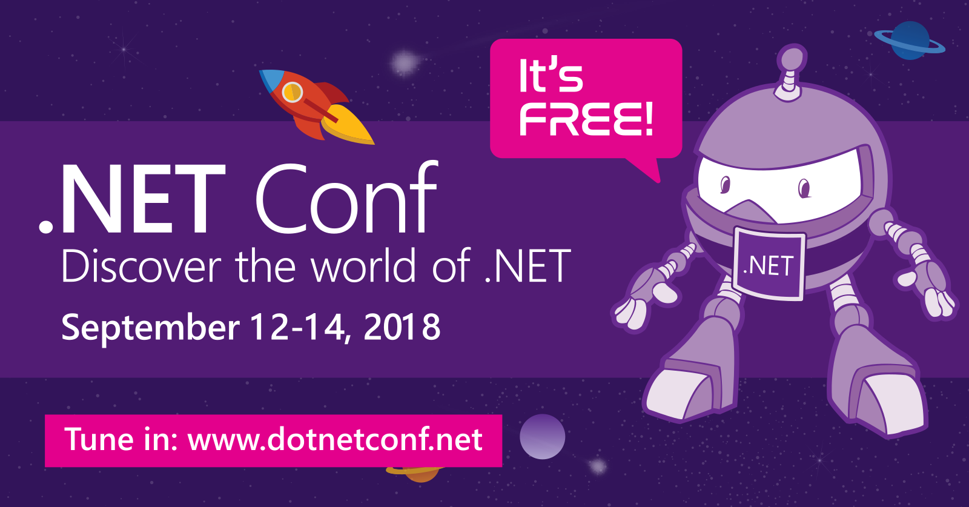
Local Event

Slide 6
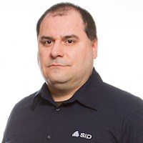
The Infrastructure as Code; the naked truth
@giulianolatini
giulianolatini
GIULIANO LATINI
giulianolatini

Slide 7
About me
ITPro > 25 year
Istruttore Informatico at Comune di Chiaravalle (AN)
Senior Software Developer at INNOTEAM s.r.l.
CTS Senior Member at Federation IDEM AAI
ICT Administrator at Università Politecnica delle Marche
Member of WindowServer.it community
Member of DevMarche community
Linux Foundation Member

Slide 8
My Today Goal
Rispondere alle domande:
DevOps: Filosofia o Metodologia?
Un’architettura và costruita o dichiarata?
L’esistente va integrato o ricostruito?
Buone Pratiche o Pesi Carcerari?
Updating&Testing, possiamo imparare dai fallimenti?
Warning&Alert, Do Try This At Home: quando e perchè?

Slide 9
Agenda
DevOps: cosa significa? Definiamo il contesto;
Gli strumenti nella cassetta degli attrezzi;
Deploy di un Environment;
Warning&Alert collaborativi;
Testing d’infrastruttura;
Non sempre “Devopers do it parametric”;

Slide 10
DevOps: cosa significa? Definiamo il contesto
Definizione
Corollario
La mia opinione

Slide 11
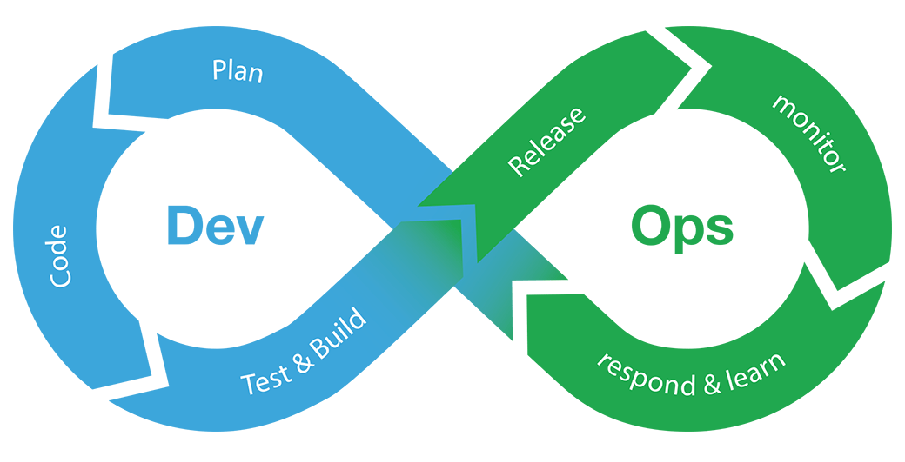
DevOps is the practice of operations and development engineers participating together in the entire service lifecycle, from design through the development process to production support.

Slide 12
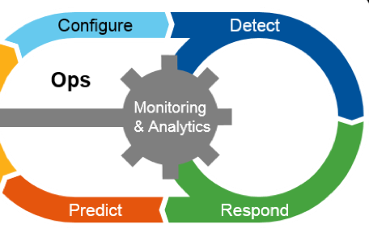
DevOps is also characterized by operations staff making use many of the same techniques as developers for their systems work.

Slide 13
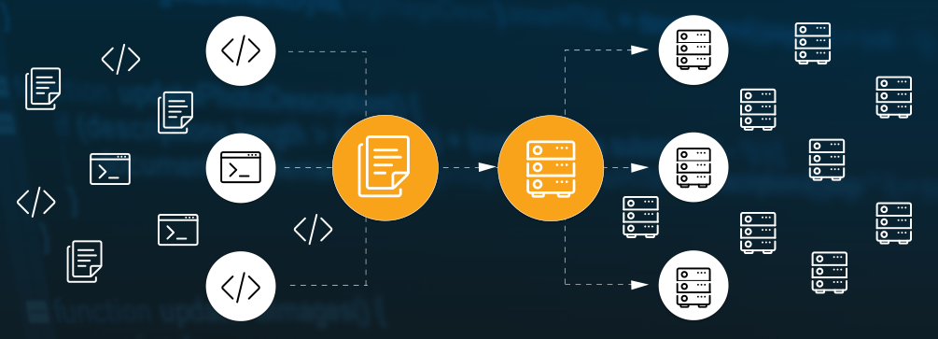
Uno strumento con cui prendere coscenza della propria infrastruttura, darne una dichiarazione formale e renderla indipendente dal supporto fisico su cui viene eseguita.

Slide 14
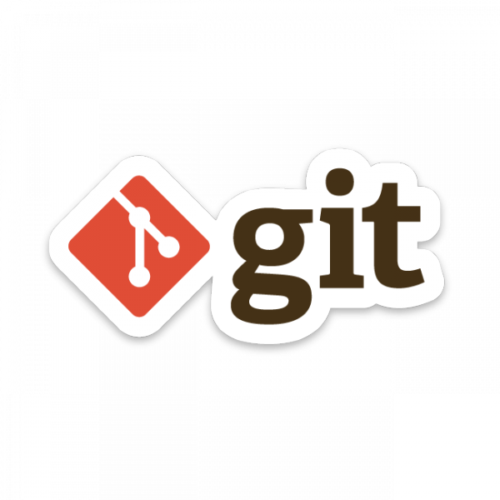



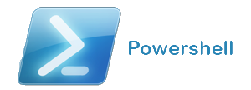
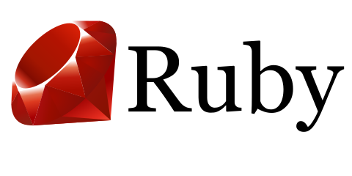

Gli strumenti nella cassetta degli attrezzi

Slide 15
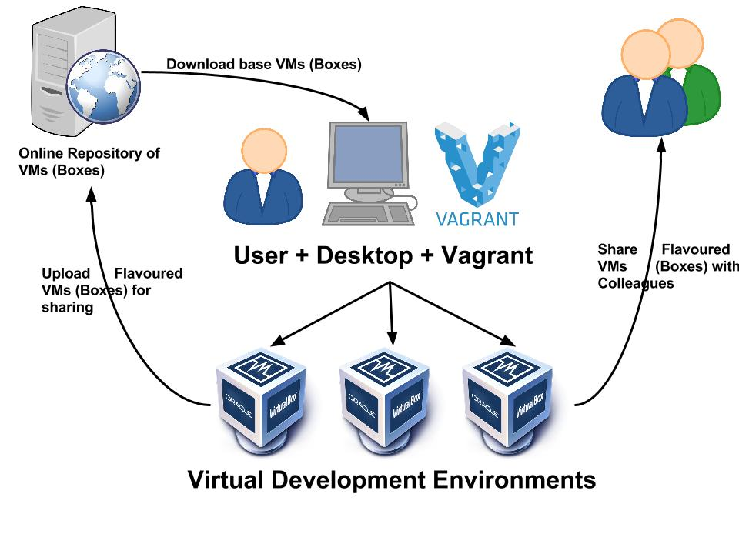
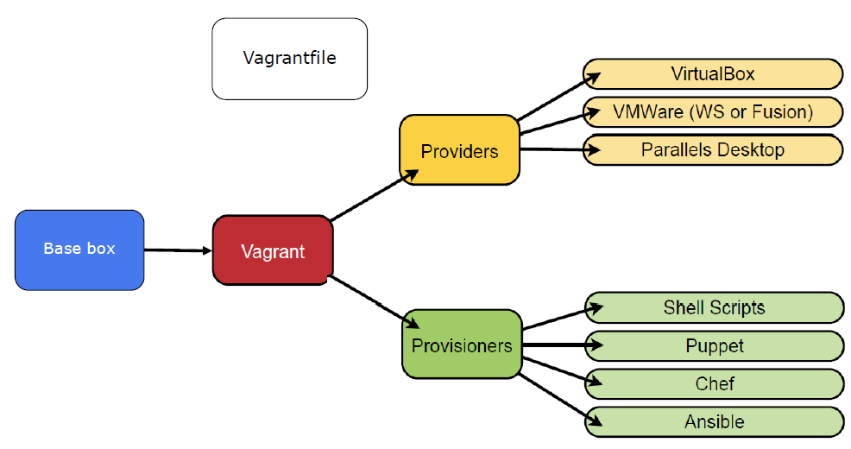
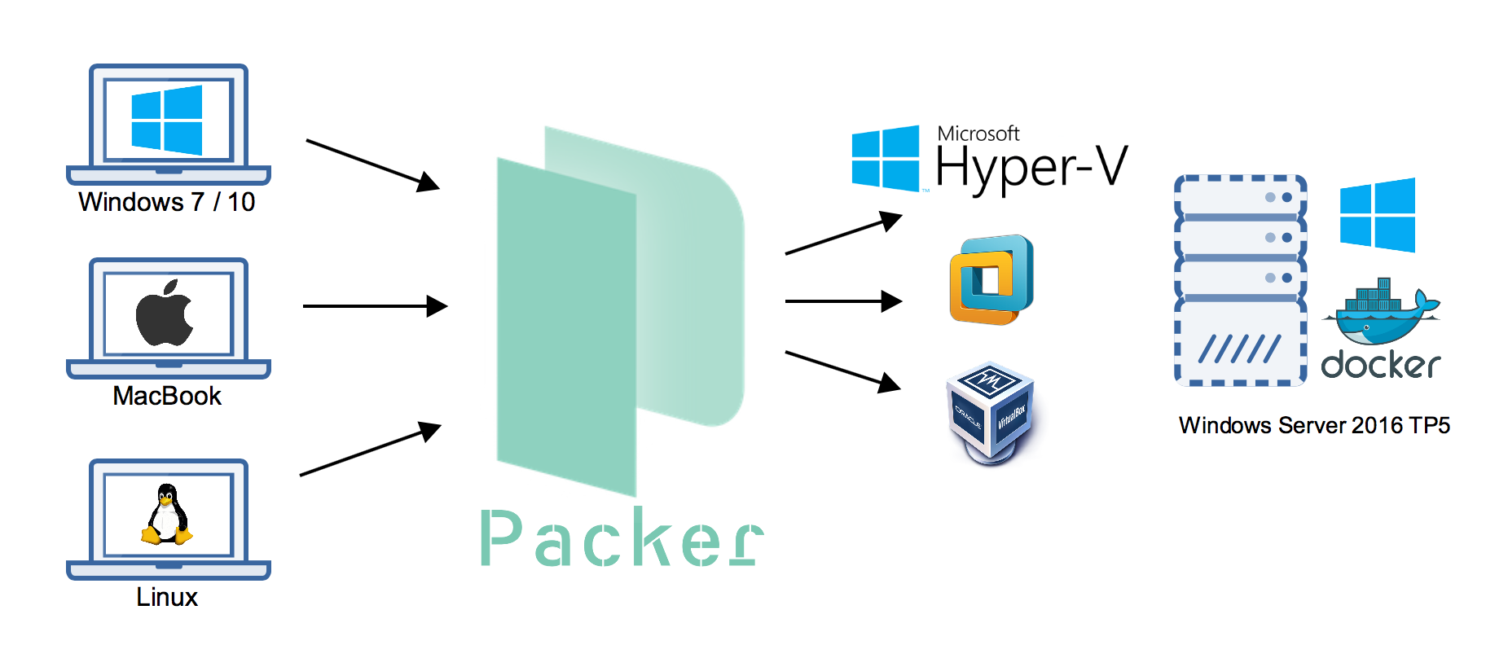
Deploy di un Environment

Slide 16
Deploy di un Environment

Slide 17
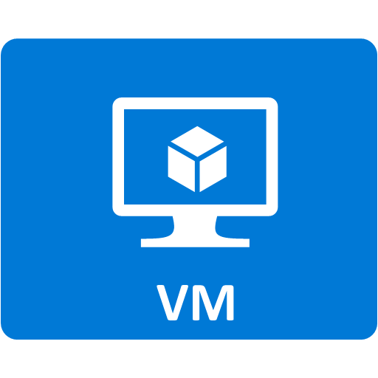

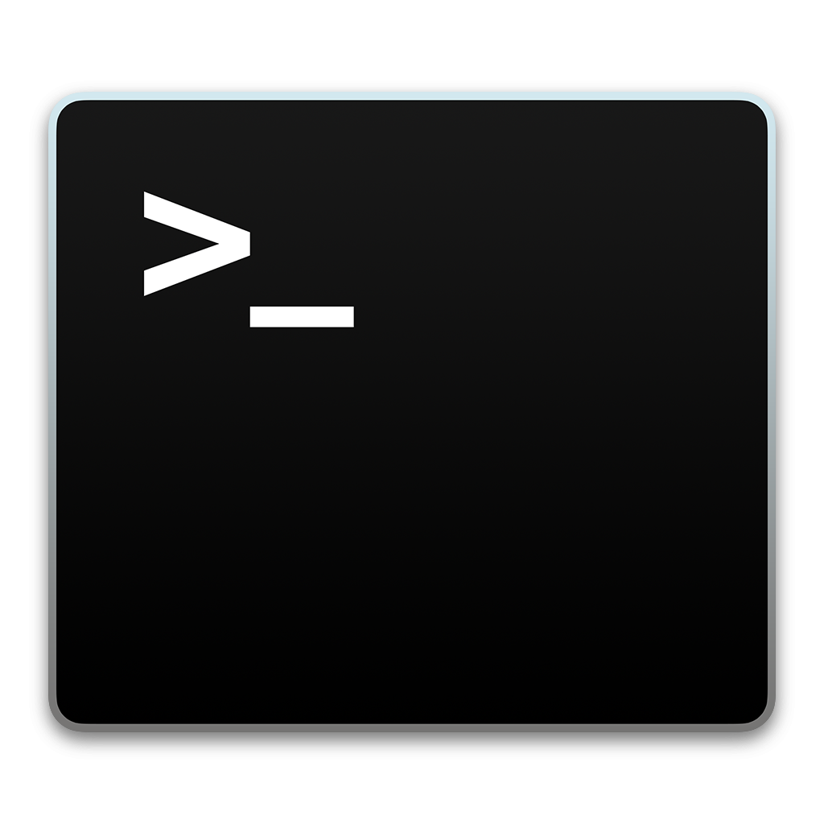



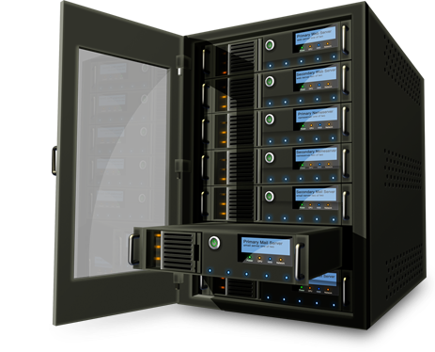
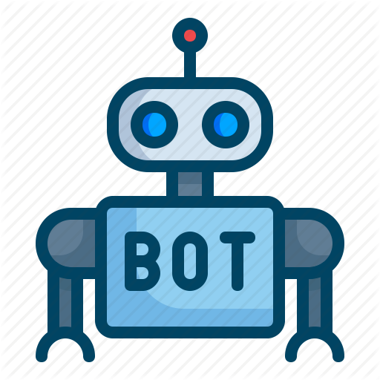
Warning&Alert collaborativi
curl
curl

Slide 18
Warning&Alert collaborativi

Slide 19
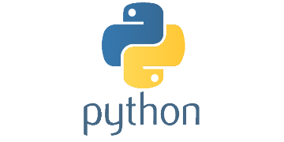
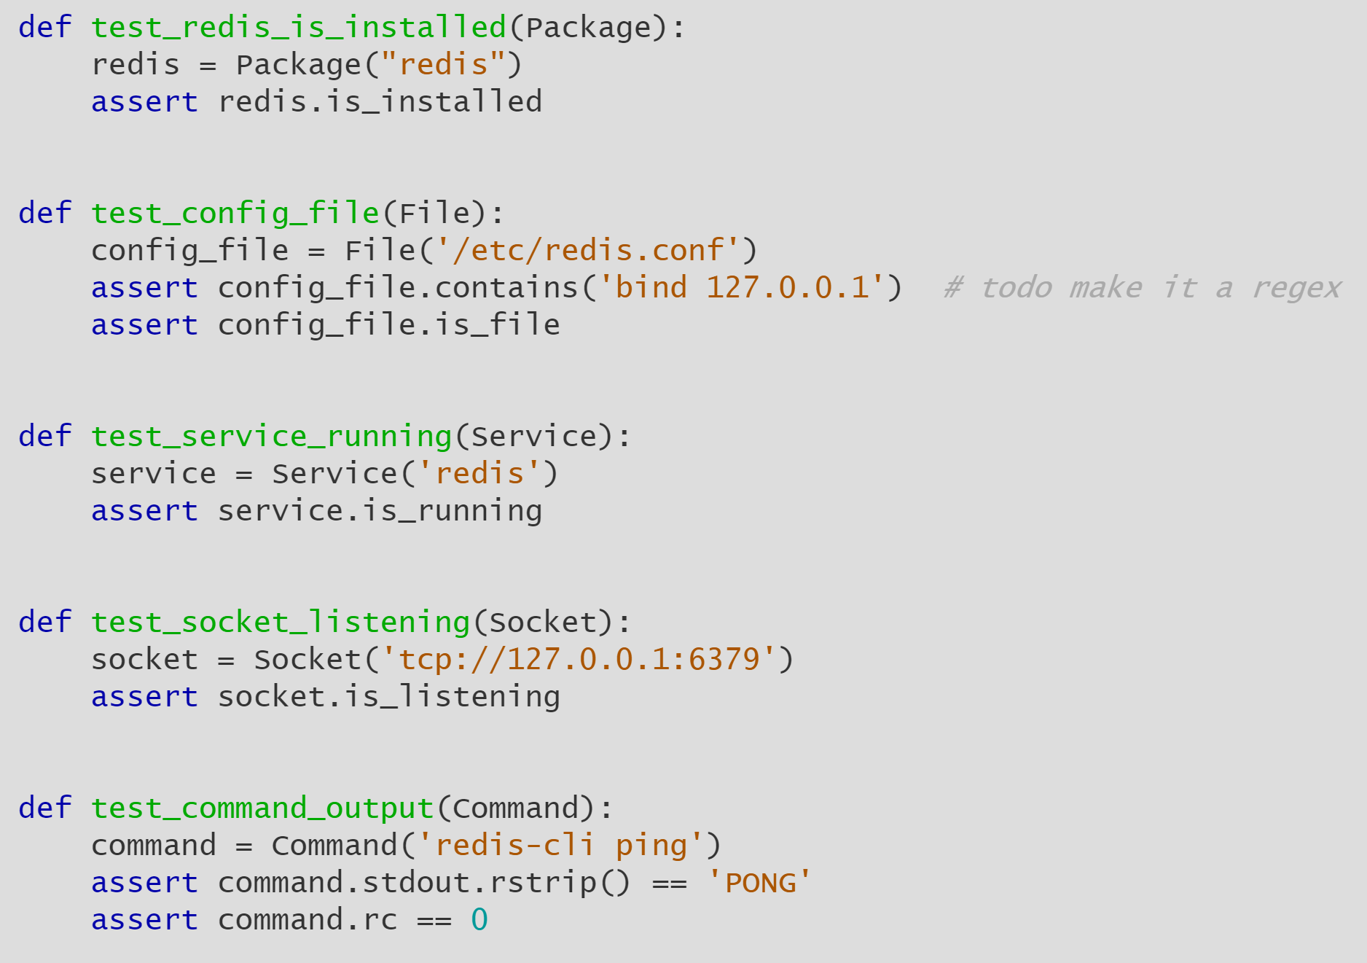
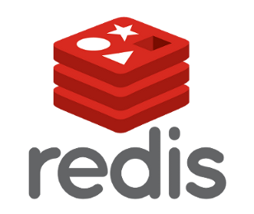

Testing d’infrastruttura

Slide 20
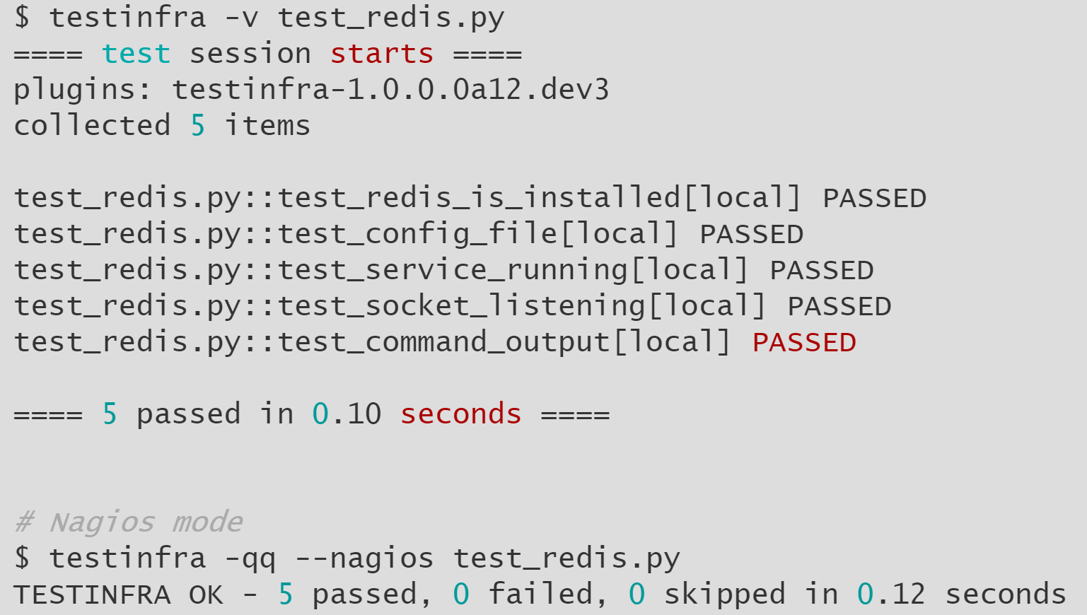

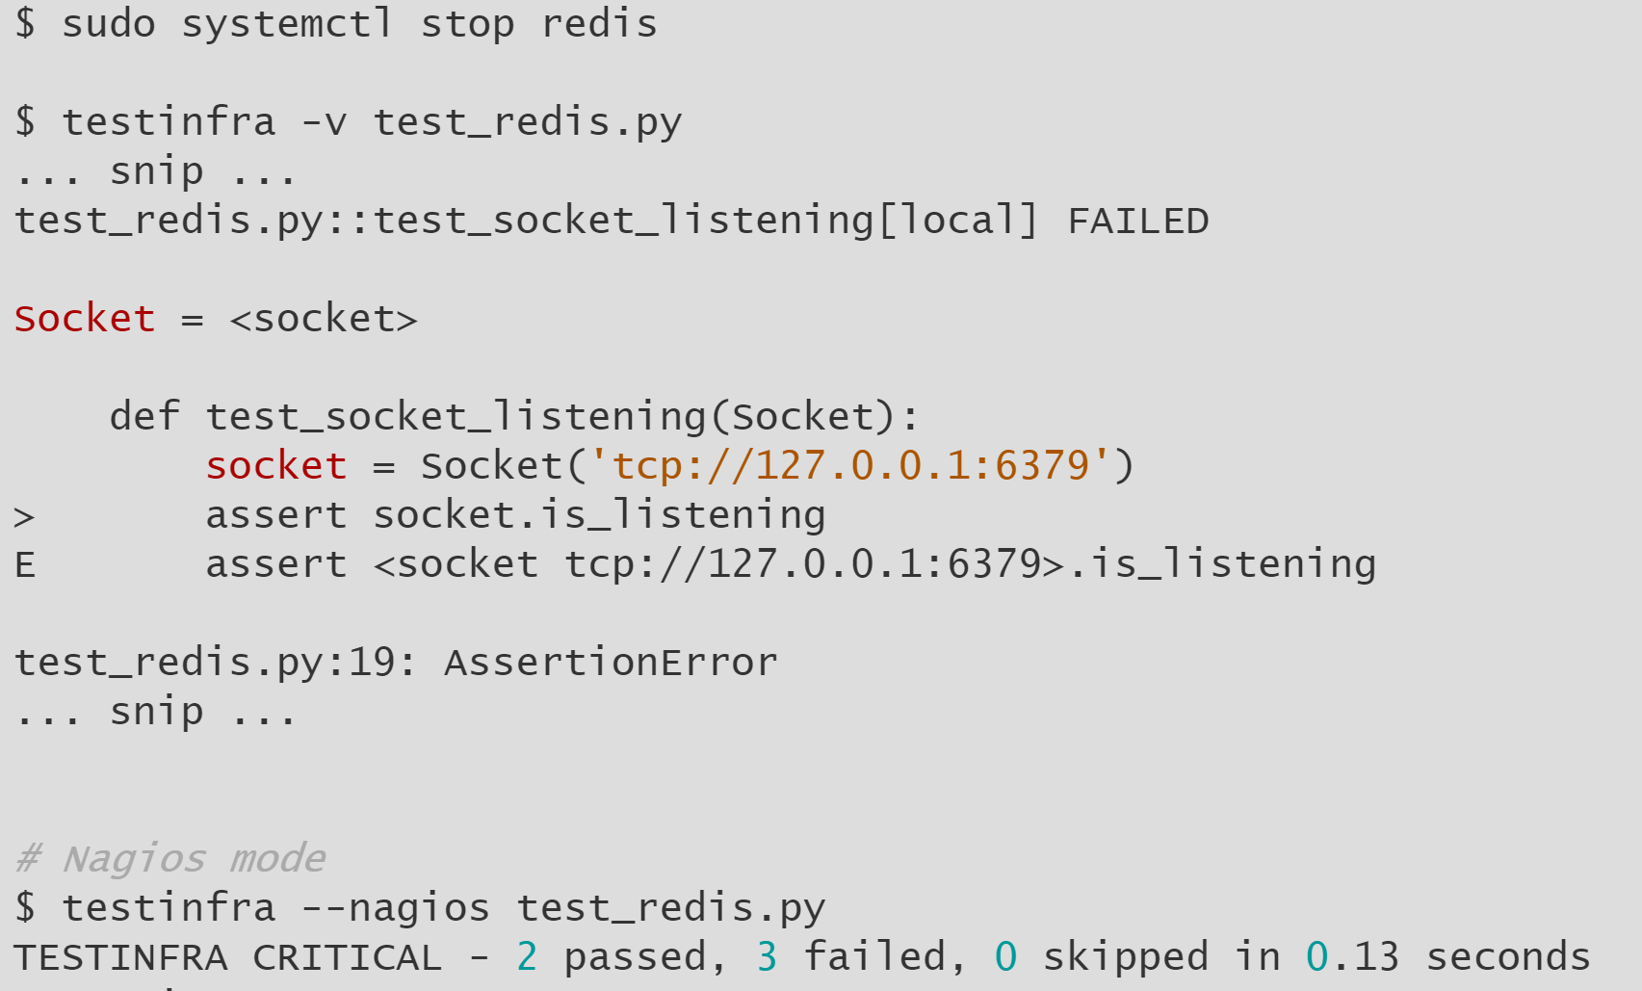

Testing d’infrastruttura

Slide 21
Testing d’infrastruttura

Slide 22
Non sempre “Devopers do it parametric”

Slide 23
My Today Goal
Le mie risposte a:
DevOps: Filosofia o Metodologia?
Un’architettura và costruita o dichiarata?
L’esistente va integrato o ricostruito?
Buone Pratiche o Pesi Carcerari?
Updating&Testing, possiamo imparare dai fallimenti?
Warning&Alert, Do Try This At Home: quando e perchè?
vi hanno convinto?

Slide 26
giulianolatini
@giulianolatini
giulianolatini

